Slide 1
Polityki horyzontalne w projektach dofinansowanych z programu
Fundusze Europejskie dla Pomorza na lata 2021-2027
Działanie 5.6 Adaptacyjność pracowników i pracodawców
Gdańsk, 8 maja 2024 r.

Slide 2
Kryteria zgodności z zasadami horyzontalnymi
Zasada zrównoważonego rozwoju, w tym zasada DNSH
Zasada równości kobiet i mężczyzn
Zasada równości szans i niedyskryminacji,
w tym dostępności dla osób z niepełnosprawnościami.
Konwencja o Prawach Osób Niepełnosprawnych
Karta Praw Podstawowych Unii Europejskiej

Slide 3

Zasada zrównoważonego rozwoju, w tym zasada DNSH

Slide 4
Jak rozumieć zasadę zrównoważonego rozwoju?
Zrównoważony rozwój to solidarność międzypokoleniowa, ponosimy odpowiedzialność nie tylko za teraźniejszość, ale także za przyszłość – dla następnych pokoleń.
„Zrównoważony rozwój
to taki rozwój, w którym potrzeby obecnego pokolenia
mogą być zaspokojone bez umniejszania szans przyszłych pokoleń
na ich zaspokojenie”.

Slide 5
Czym jest zasada DNSH?
DNSH – ang. „do no significant harm” („nie czyń poważnych szkód”).
Jest to nowa zasada horyzontalna – promuje i wspiera inwestycje zrównoważone środowiskowo – w miarę możliwości wnoszą istotny wkład w osiągnięcie dobrego stanu środowiska zdefiniowanego
przez 6 celów środowiskowych.

Slide 6
DNSH – 6 celów środowiskowych
Cele środowiskowe to:
łagodzenie zmian klimatu,
adaptacja do zmian klimatu,
zrównoważone wykorzystanie zasobów wodnych i morskich,
przejście na gospodarkę obiegu zamkniętego (goz),
zapobieganie zanieczyszczeniu i jego kontrola,
ochrona i odbudowa różnorodności biologicznej i ekosystemów.

Slide 7
DNSH – analiza
Uchwała Nr 1039/398/22 Zarządu Województwa Pomorskiego z dnia
25 października 2022 roku w sprawie przyjęcia „Analizy spełniania zasady DNSH dla projektu programu Fundusze Europejskie dla Pomorza 2021-2027”
https://bip.pomorskie.eu/a,67934,w-sprawie-przyjecia-analizy-spelniania-zasady-dnsh-dlaprojektu-programu-fundusze-europejskie-dla-po.html

Slide 8
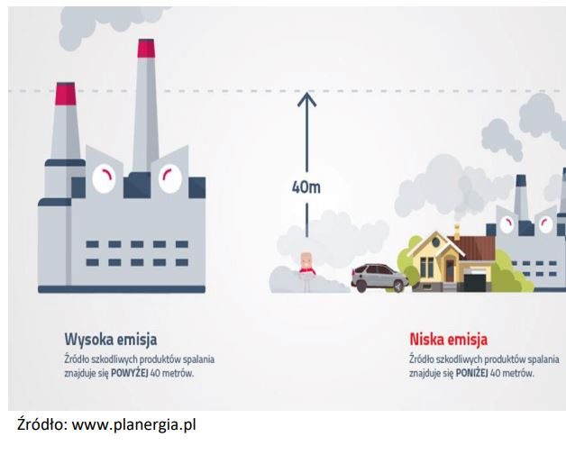
Łagodzenie zmian klimatu
Działalność prowadzi do znaczących emisji gazów cieplarnianych (GHG).
Rozwiązania:
zapobieganie emisjom,
ograniczanie emisji,
rozwiązania energooszczędne.

Slide 9
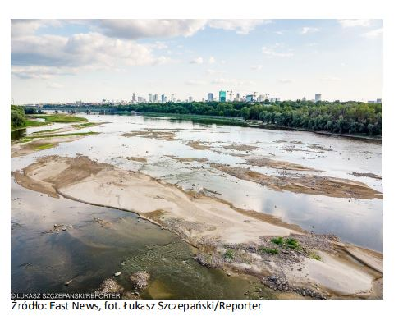
Adaptacja do zmian klimatu
Działalność prowadzi do nasilenia niekorzystnych skutków warunków klimatycznych (obecnych
i przewidywanych w przyszłości), wywieranych na tę działalność lub
na ludzi, przyrodę lub aktywa.
Rozwiązania:
odpowiednie projektowanie i wykonawstwo,
zabezpieczenia na wypadek katastrof naturalnych,
systemy alarmowania,
zieleń,
retencja wody.

Slide 10
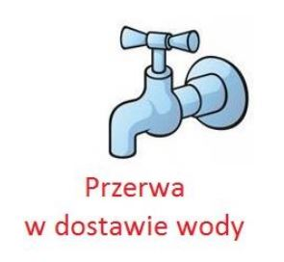
Zrównoważone wykorzystanie i ochrona zasobów wodnych i morskich
Działalność szkodzi dobremu stanowi / potencjałowi jednolitych części wód (JCW),
w tym podziemnych i powierzchniowych.
Działalność szkodzi dobremu stanowi środowiska wód morskich.
Rozwiązania:
utrzymanie oraz poprawa jakości i ilości wód,
dobre warunki dla organizmów wodnych,
zapobieganie, ograniczanie, usuwanie,
zanieczyszczeń z wód i terenów zależnych od wód,
zrównoważone pobory wód,
rozwiązania wodooszczędne.

Slide 11
Przejście na gospodarkę obiegu zamkniętego
Działalność prowadzi do znaczącego braku efektywności w wykorzystywaniu materiałów lub w bezpośrednim lub pośrednim wykorzystywaniu zasobów naturalnych (nieodnawialnych źródeł energii, surowców, wody, gruntów)
na co najmniej jednym z etapów cyklu życia produktów, w tym pod względem trwałości produktów, ich naprawy, ulepszenia, ponownego użycia, recyklingu.
Działalność prowadzi do znacznego zwiększenia wytwarzania, spalania lub unieszkodliwiania odpadów
(wyjątek – spalanie odpadów niebezpiecznych nienadających się do recyklingu).
Długotrwałe składowanie odpadów może wyrządzać poważne i długoterminowe szkody dla środowiska.
Rozwiązania:
hierarchia postępowania z odpadami,
rozwiązania zasobo- i materiałooszczędne.

Slide 12

Zapobieganie zanieczyszczeniu i jego kontrola
Działalność prowadzi do znaczącego wzrostu emisji zanieczyszczeń do powietrza, wody lub ziemi w porównaniu z sytuacją sprzed rozpoczęcia tej działalności.
Inne niż GHG substancje (stałe, ciekłe, gazowe), wibracje, ciepło, hałas, światło, promieniowanie
i inne czynniki zanieczyszczające…
Rozwiązania:
zapobieganie emisjom,
ograniczanie emisji,
kontrola i monitorowanie emisji,
procedury na wypadek awarii.

Slide 13
Ochrona i odbudowa różnorodności biologicznej i ekosystemów
Działalność w znacznym stopniu szkodzi dobremu stanowi i odporności ekosystemów.
Działalność jest szkodliwa dla stanu zachowania siedlisk i gatunków, w tym siedlisk i gatunków objętych zakresem zainteresowania UE
(np. obszary Natura 2000, obszary UNESCO).
Rozwiązania:
racjonalne korzystanie z przestrzeni,
utrzymanie, poprawa, odtwarzanie terenów naturalnych i półnaturalnych,
tworzenie nowych terenów zieleni,
gatunki rodzime,
ochrona cennych obszarów i gatunków,
ograniczanie wycinki drzew i krzewów,
dbałość o krajobraz.

Slide 14
Zasada zrównoważonego rozwoju we wniosku o dofinansowanie projektu
Czy w projekcie (ale także w codziennej działalności) będą stosowane rozwiązania proekologiczne, takie jak:
zastawa stołowa wielokrotnego użytku zamiast jednorazowej,
segregacja odpadów,
ograniczenia nadmiernego zużycia wody i energii elektrycznej,
minimalizowanie zużycia zasobów w postaci papieru,
drukowanie i kopiowanie obustronne w trybie oszczędnym,
ograniczanie ilości druku oraz drukowanie materiałów „na życzenie” zamiast „na zapas”,
dążenie do wprowadzenia elektronicznego obiegu dokumentów,
przesyłanie materiałów w formie elektronicznej/ e-mail.

Slide 15
Zasada horyzontalna
- typ projektu i uwarunkowania realizacji wsparcia (1z2)
Wspieranie procesów dostosowania organizacji pracy do potrzeb pracodawców i ich pracowników, a także do nowych wyzwań rozwojowych
i cywilizacyjnych, w tym związanych z obszarem zielonej gospodarki oraz gospodarki o obiegu zamkniętym.
Zielona gospodarka to gospodarka, w której polityka środowiskowa, gospodarcza i innowacje zapewniają społeczeństwom efektywne wykorzystanie zasobów w procesach produkcji i konsumpcji,
co przyczynia się do wzrostu dobrobytu
i zapewnia ochronę systemów naturalnych.

Slide 16
Zasada horyzontalna
- typ projektu i uwarunkowania realizacji wsparcia (2z2)
Gospodarka o obiegu zamkniętym to model produkcji i konsumpcji, który polega na dzieleniu się, pożyczaniu, ponownym użyciu, naprawie, odnawianiu i recyklingu istniejących materiałów i produktów tak długo,
jak to możliwe. W ten sposób wydłuża się cykl życia produktów.
W praktyce oznacza to ograniczenie odpadów do minimum. Kiedy cykl życia produktu dobiega końca, surowce i odpady, które z niego pochodzą, powinny zostać w gospodarce, dzięki recyklingowi. Można je z powodzeniem wykorzystać ponownie, tworząc w ten sposób dodatkową wartość.
https://www.europarl.europa.eu/topics/pl/article/20151201STO05603/gospodarka-o-obiegu-zamknietym-definicja-znaczenie-i-korzysci-wideo

Slide 17
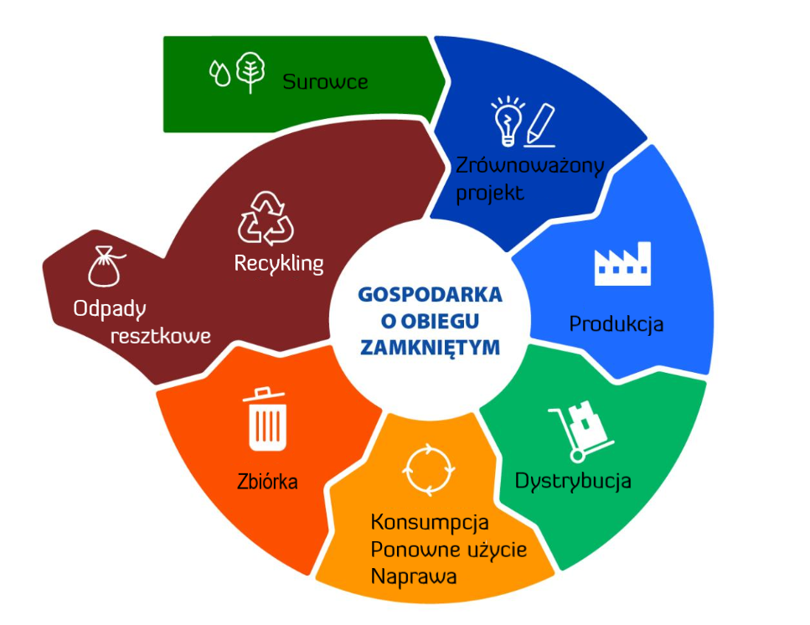
Model gospodarki o obiegu zamkniętym
– mniej surowców, mniej odpadów, mniej emisji.

Slide 18
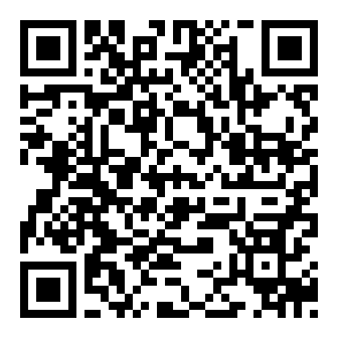
Informacja i promocja a zasada DNSH
Zalecenia Komisji Europejskiej
Stosowanie zasady DNSH w działaniach informacyjno-komunikacyjnych na przykład poprzez stosowanie komunikacji cyfrowej
i ekologicznej:
„NIE” dla gadżetów,
ograniczenie wydruku publikacji
i zastąpienie ich formami cyfrowymi,
tworzenie kodów QR do informacji
on-line.
Przykład – kod QR do strony:
Poznaj zasady promowania projektów FEP 2021-2027

Slide 19

Równość kobiet i mężczyzn

Slide 20
Równości kobiet i mężczyzn w Wytycznych równościowych
Przez zgodność z tą zasadą należy rozumieć (…) zaplanowanie takich działań w projekcie, które wpłyną na wyrównywanie szans danej płci będącej w gorszym położeniu (o ile takie nierówności zostały zdiagnozowane w projekcie), stworzenie takich mechanizmów, aby
na żadnym etapie wdrażania projektu nie dochodziło do dyskryminacji
i wykluczenia ze względu na płeć.

Slide 21
Równości kobiet i mężczyzn a diagnoza potrzeb pracodawcy oraz pracownic i pracowników
We wniosku o dofinansowanie powinny zostać zawarte wnioski z diagnozy oraz deklaracja realizacji działań w projekcie w oparciu o wyniki przedmiotowej diagnozy, z przywołaniem danych wynikających z diagnozy oraz źródeł ich pozyskania.
W szczególności Opis projektu, opis Grup docelowych i Zadań powinny wskazywać na realizację projektu w oparciu o wyniki przeprowadzonej diagnozy.
Wnioskodawca na wezwanie IZ FEP 2021-2027 jest zobowiązany do udostępnienia diagnozy (diagnoz) w formie pisemnej.

Slide 22
Ocena zasady równości kobiet i mężczyzn
Ocena zgodności projektów współfinansowanych z EFS+ z zasadą równości kobiet i mężczyzn odbywa się na podstawie standardu minimum, który składa się
z 5 kryteriów oceny.
Maksymalnie 5 punktów – minimalnie 3 punkty.
Punkty za standard minimum nie sumują się z punktami za kryteria strategiczne!
Standardu minimum nie stosuje się do oceny projektu, jeżeli w treści wniosku przywołany i uzasadniony został jeden z poniższych wyjątków:
profil działalności (np. statut),
zamknięta rekrutacja.

Slide 23
Kryteria zgodności z zasadami horyzontalnymi
Wniosek o dofinansowanie projektu EFS+ musi być zgodny z ze standardem minimum, czyli:
przewiduje działania, które wpłyną na wyrównanie szans tej płci, która według diagnozy problemu i grupy docelowej (logika projektu) jest w gorszym położeniu i o ile takie nierówności zostały w projekcie zdiagnozowane,
zapewnia mechanizmy zapobiegające dyskryminacji i wykluczenia
ze względu na płeć,
standardowy wniosek musi uzyskać łącznie co najmniej 3 punkty za kryteria standardu minimum.

Slide 24
Logiczny związek przyczynowo skutkowy standardu minimum
Brak logiki w projekcie, także w kontekście standardu minimum może spowodować skierowanie wniosku na etap negocjacji (projekty konkurencyjne) lub obniżenie punktacji w ocenie poszczególnych kryteriów standardu minimum.
Bariery – diagnoza
Działania – zadania
Wskaźniki
Budżet wrażliwy
na płeć

Slide 25
Kryterium nr 1 standardu minimum
We wniosku o dofinansowanie projektu zawarte zostały informacje, które potwierdzają istnienie (albo brak istniejących) barier równościowych
w obszarze tematycznym interwencji i/lub zasięgu oddziaływania projektu.
(0 – 1 pkt)

Slide 26
Kryteria nr 2 i 3 standardu minimum
Wniosek o dofinansowanie projektu zawiera działania odpowiadające
na zidentyfikowane bariery równościowe w obszarze tematycznym interwencji i/lub zasięgu oddziaływania projektu.
(0 – 1 – 2 pkt)
W przypadku stwierdzenia braku barier równościowych, wniosek
o dofinansowanie projektu zawiera działania zapewniające przestrzeganie zasady równości kobiet i mężczyzn, tak aby na żadnym etapie realizacji projektu nie wystąpiły bariery równościowe.
(0 – 1 – 2 pkt)
Kryteria są wobec siebie alternatywne.

Slide 27
Kryterium nr 4 standardu minimum
Wskaźniki realizacji projektu zostały podane w podziale na płeć.
(0 – 1 pkt) [było: 2 pkt]
Definiowanie wskaźników i planowanych do osiągnięcia rezultatów,
co do zasady, powinno być powiązane z całością założeń projektu: rodzajem grupy docelowej, której zostanie udzielone wsparcie (w tym kobietom
i mężczyznom), stwierdzonymi problemami i barierami, z jakimi grupa ta
ma do czynienia i rodzajem planowanego wsparcia.
Proporcja wskaźników w podziale na płeć, wskazana we wniosku
o dofinansowanie projektu na podstawie zdiagnozowanego problemu danej grupy docelowej powinna, co do zasady, być utrzymana przez cały okres realizacji projektu. Dzięki temu projekt ma szansę realnie wpłynąć na zmianę nierówności płci po zakończeniu realizacji projektu

Slide 28
Kryterium nr 5 standardu minimum
We wniosku o dofinansowanie projektu wskazano, jakie działania zostaną podjęte w celu zapewnienia równościowego zarządzania projektem.
(0 – 1 pkt)

Slide 29
Równość płci
Przykłady do wykorzystania:
plany zarządzania różnorodnością,
strategie antydyskryminacyjne,
elastyczny czas pracy,
godzenie życia zawodowego z życiem prywatnym.
Projektowanie i gwarantowanie szerokiego i reprezentatywnego zespołu w procesie tworzenia, wdrażania i ewaluacji projektu podnosi jego wartość w wymiarze społecznym.
Plan równości płci (tzw. GEP – Gender Equality Plan (ang.)) wymóg, aby ubiegać się o środki finansowe w ramach programu Horyzont Europa na lata 2021-2027

Slide 30
Równość płci w perspektywie czasu…
Równość płci, to także kultura organizacyjna w bieżącym miejscu pracy…
(grupa jest tak silna, jak najsłabsze w niej ogniwo)
Równość płci, szczególnie w procesie edukacji, ma wpływ na przyszłe pokolenia na rynku pracy.
Dzisiejsi młodzi ludzie będą za jakiś czas wchodzić w kulturę organizacyjną pracodawców:
  Z czym się tam zderzą?
  Czy będą się tam czuć komfortowo?
  … wzorce, mentoring, kto od kogo czego może się nauczyć …

Slide 31

Zasada równości szans i niedyskryminacji, w tym dostępność dla osób z niepełnosprawnościami

Slide 32
Różne obszary niedyskryminacji
Cel to zapobieganie wszelkiej dyskryminacji ze względu na:
płeć,
rasę lub pochodzenie etniczne,
religię lub światopogląd,
niepełnosprawność,
wiek,
orientację seksualną.

Slide 33
Niedyskryminacja to także język inkluzywny
Regulamin naboru: Warunkiem realizacji działań w zakresie adaptacyjności jest przeprowadzenie diagnozy (…) obejmującej m.in. potrzeby dotyczące:
organizacji pracy do potrzeb pracodawców i pracowników, a także do nowych wyzwań rozwojowych i cywilizacyjnych…
Inkluzywność oznacza sposób zachowania, który uwzględnia, szanuje
i akceptuje różnorodność. Czyli to, kim jesteśmy. To gotowość do uczenia się.
Język determinuje to, co widzimy w świecie oraz jak myślimy. Język określa nasze postrzeganie rzeczywistości. Organizując nasze doświadczenia, w dużym stopniu wpływa na nasze życie.

Slide 34
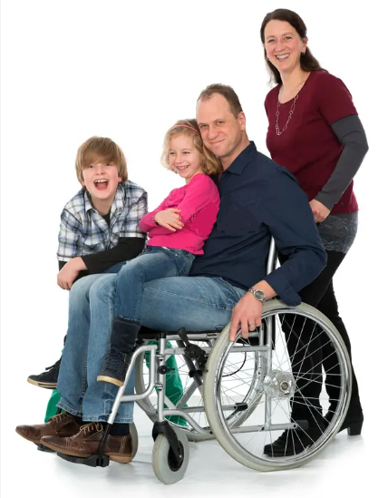

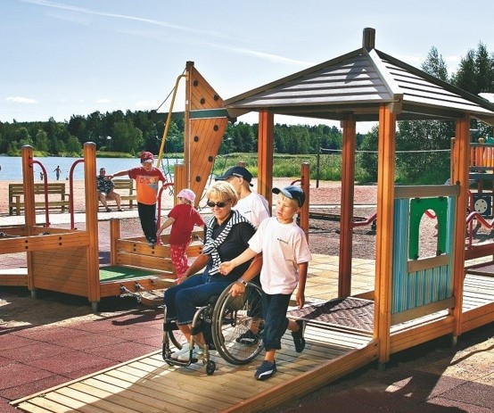
Grupy docelowe – różne potrzeby, różne bariery
Nie ważne ile mam lat…
Razem
możemy wszystko! Elastyczne
godziny pracy…
Chcę być częścią ich świata…
Godzenie życia zawodowego
i rodzinnego …
Dostępność …

Slide 35
Regulamin naboru: przykładowe formy działań, które mogą być realizowane w projekcie (1z2)
  wprowadzenie zasad zarządzania różnorodnością;
  wprowadzenie zasad zarządzania wiekiem, mających na celu
  zatrzymanie starszych pracowników na rynku pracy;
  wsparcie i aktualizacja procesów kadrowych,
  z uwzględnieniem zarządzania różnorodnością;
  wsparcie w opracowaniu procedur, czy mechanizmów,
  które ułatwią kadrze zarządzającej/działom HR
  wprowadzanie elastycznych form organizacji pracy;

Slide 36
Regulamin naboru: przykładowe formy działań, które mogą być realizowane w projekcie (2z2)
  wsparcie z zakresu wydłużania aktywności zawodowej i przeciwdziałania wypaleniu zawodowemu dla kadry zarządzającej i pracowników;
  wsparcie z zakresu pracy w zespołach wielopokoleniowych
  i przeciwdziałania dyskryminacji w szczególności ze względu na płeć, rasę, pochodzenie etniczne, religię, światopogląd, niepełnosprawność, wiek, orientację seksualną dla kadry zarządzającej i pracowników…

Slide 37
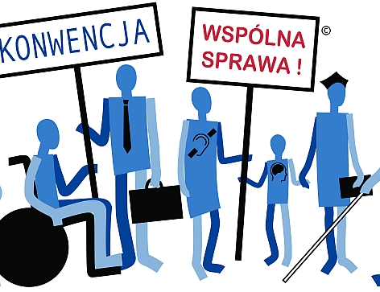
Konwencja ONZ o prawach osób z niepełnosprawnościami

Slide 38
Kryterium – Konwencja o Prawach Osób Niepełnosprawnych
Ocenie podlega zgodność projektu z Konwencją o Prawach Osób Niepełnosprawnych, sporządzoną w Nowym Jorku dnia 13 grudnia 2006 r., tj.:
czy zapisy wniosku o dofinansowanie dotyczące zakresu i sposobu realizacji projektu oraz wnioskodawcy nie stoją w sprzeczności z wymogami KPON?
w przypadku, gdy we wniosku o dofinansowanie stwierdzono neutralny charakter wymogów KPON względem zakresu i sposobu realizacji projektu oraz wnioskodawcy: czy neutralny charakter wymogów został zidentyfikowany prawidłowo?
Kryterium uważa się za spełnione, jeśli projekt spełnił wszystkie powyższe warunki (o ile dotyczą). Dz. U. z 2012 r. poz. 1169, ze. zm.

Slide 39
Artykuł 5 Niepełnosprawne kobiety
Państwa Strony uznają, że niepełnosprawne kobiety i dziewczęta są narażone na wieloaspektową dyskryminację i, w związku z tym, podejmą środki w celu zapewnienia pełnego i równego korzystania przez nie ze wszystkich praw człowieka i podstawowych wolności.
Państwa Strony podejmą wszelkie odpowiednie środki, aby zapewnić pełen rozwój, awans i wzmocnienie pozycji kobiet, w celu zagwarantowania im możliwości wykonywania i korzystania z praw człowieka i podstawowych wolności ustanowionych w niniejszej konwencji.

Slide 40
Artykuł 8 Podnoszenie świadomości
Państwa Strony zobowiązują się podjąć natychmiastowe, skuteczne
i odpowiednie działania w celu:
(…)
(b) rozwijania, na wszystkich szczeblach systemu edukacji, z uwzględnieniem wszystkich dzieci od najwcześniejszych lat, postawy poszanowania praw osób niepełnosprawnych…

Slide 41
KPON – Artykuł 9 Dostępność (1)
1. Aby umożliwić osobom niepełnosprawnym samodzielne funkcjonowanie
i pełny udział we wszystkich sferach życia, Państwa Strony podejmą odpowiednie środki w celu zapewnienia osobom niepełnosprawnym, na zasadzie równości z innymi osobami, dostępu do środowiska fizycznego, środków transportu, informacji
i komunikacji, w tym technologii i systemów informacyjno-komunikacyjnych, a także do innych urządzeń i usług, powszechnie dostępnych lub powszechnie zapewnianych, zarówno na obszarach miejskich, jak i wiejskich.

Slide 42
KPON – Artykuł 9 Dostępność (2)
Rozpoznanie i eliminację przeszkód i barier w zakresie dostępności, stosuje się między innymi do:
budynków, dróg, transportu oraz innych urządzeń wewnętrznych
i zewnętrznych, w tym szkół, mieszkań, instytucji zapewniających opiekę medyczną i miejsc pracy,
informacji, komunikacji i innych usług, w tym usług elektronicznych
i służb ratowniczych.

Slide 43
KPON – Artykuł 9 Dostępność (3)
… zapewnienia, że instytucje prywatne, które oferują urządzenia i usługi ogólnie dostępne lub powszechnie zapewniane, będą brały pod uwagę wszystkie aspekty ich dostępności dla osób niepełnosprawnych,
zapewnienia szkolenia wszystkim zainteresowanym na temat dostępności dla osób niepełnosprawnych,
zapewnienia w ogólnodostępnych budynkach i innych obiektach oznakowania w alfabecie Braille’a oraz w formach łatwych do czytania i zrozumienia,
zapewnienia różnych form pomocy i pośrednictwa ze strony innych osób lub zwierząt, w tym przewodników, lektorów i profesjonalnych tłumaczy języka migowego, w celu ułatwienia dostępu do ogólnodostępnych budynków i innych obiektów,

Slide 44
KPON – Artykuł 9 Dostępność (4)
popierania innych odpowiednich form pomocy i wsparcia osób niepełnosprawnych, aby zapewnić im dostęp do informacji,
popierania dostępu osób niepełnosprawnych do nowych technologii
i systemów informacyjno-komunikacyjnych, w tym do Internetu,
popierania, od wstępnego etapu, projektowania, rozwoju, produkcji
i dystrybucji dostępnych technologii i systemów informacyjno-komunikacyjnych, tak aby technologie te i systemy były dostępne
po najniższych kosztach.

Slide 45

Uniwersalne projektowanie
Narzędzie, które w centrum stawia
użytkownika i usuwanie ewentualnych barier
już na etapie projektu.

Slide 46
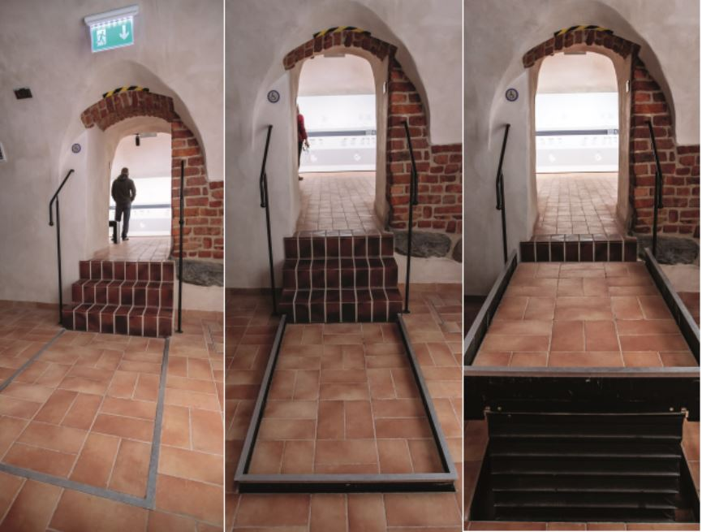
Uniwersalne projektowanie – definicja
Oznacza projektowanie produktów, środowiska, programów i usług
w taki sposób, by były użyteczne
dla wszystkich,
w możliwie największym stopniu,
bez potrzeby adaptacji lub specjalistycznego projektowania.
„Uniwersalne projektowanie”
nie wyklucza pomocy technicznych
dla szczególnych grup
osób niepełnosprawnych,
jeżeli jest to potrzebne.

Slide 47
Zasady projektowania uniwersalnego
1. Użyteczność dla osób o różnej sprawności
2. Elastyczność w użytkowaniu
3. Proste i intuicyjne użytkowanie
4. Czytelna informacja
5. Tolerancja na błędy
6. Wygodne użytkowanie bez wysiłku
7. Wielkość i przestrzeń odpowiednie dla dostępu i użytkowania
8. Percepcja równości

Slide 48
Mechanizm racjonalnych usprawnień
W projektach, w których pojawiły się nieprzewidziane na etapie planowania wydatki związane z zapewnieniem dostępności uczestnikowi/uczestniczce (lub członkowi/członkini personelu) projektu, jest możliwe zastosowanie MRU.
Beneficjent korzysta w pierwszej kolejności z przesunięcia środków
w budżecie projektu lub z powstałych oszczędności.
W przypadku braku możliwości pokrycia wydatków związanych z MRU
z bieżącego budżetu projektu, Instytucja Zarządzająca może umożliwić zwiększenie wartości projektu o niezbędne koszty MRU – do 15 tyś. zł nadanego uczestnika projektu.

Slide 49
Mechanizm racjonalnych usprawnień – zastrzeżenie
Dodatkowy koszt wynikający z zastosowania MRU może zwiększać wartość całkowitą projektu (a tym samym wysokość wkładu własnego beneficjenta).
Co do zasady środki na finansowanie MRU nie są planowane w budżecie projektu na etapie wnioskowania o jego dofinansowanie.
(Definicja: Wytyczne równościowe, 2021-2027)

Slide 50
Bariery
Przeszkody lub ograniczenia cyfrowe, informacyjno-komunikacyjne lub architektoniczne, które uniemożliwiają lub utrudniają osobom
ze szczególnymi potrzebami udział w różnych sferach życia na zasadzie równości z innymi osobami.
[Ustawa z dnia 19 lipca 2019 r. o zapewnianiu dostępności osobom
ze szczególnymi potrzebami (Dz.U. z 2022 r. poz. 2240)]

Slide 51
Ustawy wspierające wyrównywanie szans
Ustawa z dnia 19 lipca 2019 r. o zapewnianiu dostępności osobom
ze szczególnymi potrzebami (t.j. Dz.U. z 2022 r. poz. 2240)
Dostępność:
  architektoniczna
  Informacyjno-komunikacyjna
  cyfrowa.
Ustawa z dnia 4 kwietnia 2019 r. o dostępności cyfrowej stron internetowych i aplikacji mobilnych podmiotów publicznych (t.j. Dz.U. z 2023 r. poz. 82)

Slide 52
Osoba ze szczególnymi potrzebami
Osoba, która ze względu na swoje
cechy zewnętrzne lub wewnętrzne,
albo ze względu na okoliczności, w których się znajduje,
musi podjąć dodatkowe działania lub zastosować dodatkowe środki
w celu przezwyciężenia bariery,
aby uczestniczyć w różnych sferach życia
na zasadzie równości z innymi osobami.

Slide 53
Standardy dostępności (1 z 2)
Wszystkie elementy (produkty i usługi) składające się na przedmiot projektu, które nie zostaną uznane za neutralne, są dostępne dla wszystkich ich użytkowniczek oraz użytkowników i spełniają standardy:
  określone w Załączniku nr 2 (Standardy dostępności dla polityki spójności
  na lata 2021-2027) do Wytycznych dotyczących realizacji zasad równościowych w ramach funduszy unijnych na lata 2021-2027
    informacyjno-promocyjny,
    szkoleniowy (szkolenia, kursy, warsztaty, doradztwo),
    cyfrowy (WCAG 2.1),
    architektoniczny,
    transportowy.

Slide 54
Standardy dostępności
  zamieszczone na stronie internetowej Programu Dostępność Plus, np.:
    Rekomendacje dla jakości szkoleń (PDF 136 KB),
    Standardy projektowania uniwersalnego,
    Europejskie standardy przygotowania tekstu łatwego do czytania i zrozumienia (PDF 2 MB),
    Standardy dostępności dla dokumentów elektronicznych (PDF 6 MB),
    Modele wsparcia uczelni w celu zwiększenia ich dostępności dla osób
    z niepełnosprawnościami,

Slide 55
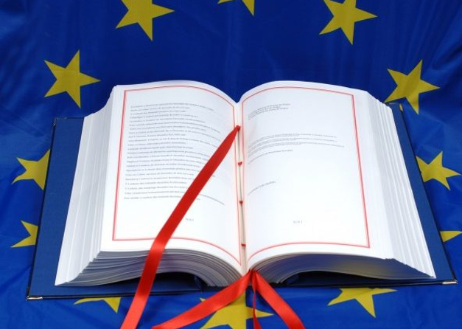
Karta praw podstawowych
Unii Europejskiej

Slide 56
Fundusze Europejskie dla Pomorza na lata 2021-2027 a prawa człowieka
W strategii programu (główne wyzwania w zakresie rozwoju i rozwiązań politycznych, str. 4) jest zapisane:
„Inwestycje będą musiały wykazać zgodność (…):
w zakresie praw człowieka, a mianowicie Kartą Praw Podstawowych UE (KPP UE),
Europejskim Filarem Praw Społecznych,
Strategią na rzecz praw osób niepełnosprawnych 2021-2030
Konwencją ONZ o Prawach Dziecka.
Zostanie to odpowiednio odzwierciedlone w kryteriach wyboru projektów.

Slide 57
Karta Praw Podstawowych UE w projektach EFS+ w FEP 2021-2027
wolność wyboru zawodu i prawo do podejmowania pracy (15),
niedyskryminacja (21),
równość kobiet i mężczyzn (23),
integracja osób z niepełnosprawnościami (26).

Slide 58
Ocena kryterium – Karta Praw Podstawowych UE
Ocenie podlega zgodność projektu z Kartą Praw Podstawowych Unii Europejskiej, tj.:
czy zapisy wniosku o dofinansowanie dotyczące zakresu oraz sposobu realizacji projektu nie stoją w sprzeczności z wymogami KPP?
w przypadku, gdy we wniosku o dofinansowanie stwierdzono neutralny charakter wymogów Karty Praw Podstawowych Unii Europejskiej względem zakresu i sposobu realizacji projektu: czy neutralny charakter wymogów został zidentyfikowany prawidłowo?

Slide 59
Zgodność projektu z Kartą Praw Podstawowych UE
Do czego mogę się odnieść, żeby wykazać zgodność projektu z Kartą praw podstawowych UE?
Inaczej – co takiego planuję zrobić, żeby nie być w sprzeczności z wymogami Karty?
Ochrona danych osobowych,
Wolność myśli, sumienia i religii,
Równość wobec prawa,
Niedyskryminacja oraz integracja osób z niepełnosprawnościami,
Różnorodność kulturowa, religijna i językowa,
Równość płci,
Ochrona środowiska, realizacja zasady zrównoważonego rozwoju…

Slide 60
Karta Praw Podstawowych UE – artykuł 26
Integracja osób niepełnosprawnych
Unia uznaje i szanuje prawo osób niepełnosprawnych do korzystania ze środków mających zapewnić im samodzielność, integrację społeczną i zawodową oraz udział w życiu społeczności.
Przykładowe pytanie kontrolne do art. 26
Czy organ w wyniku swoich działań lub zaniechań uniemożliwił lub utrudnił osobom z niepełnosprawnościami:
dostęp do edukacji, kultury, rekreacji, sportu, zatrudnienia…
dostęp do technologii i systemów informacyjno-komunikacyjnych (TIK).

Slide 61
Lista kontrolna dotycząca praw podstawowych
  Szczegółowe wymagania w zakresie zgodności projektu z Kartą Praw Podstawowych UE znajdują się w
  Wytycznych Komisji Europejskiej dotyczących zapewnienia poszanowania Karty praw podstawowych Unii Europejskiej przy wdrażaniu europejskich funduszy strukturalnych i inwestycyjnych.
  W Załączniku nr III do wytycznych znajduje się tzw. „lista kontrolna dotycząca praw podstawowych” – praktyczne narzędzie, które może być stosowane przy przygotowaniu projektu.
Materiały dostępne są pod adresem:
https://eur-lex.europa.eu/legal-content/PL/TXT/?uri=CELEX%3A52016XC0723%2801%29

Slide 62
(nie)horyzontalna
Karta Praw Podstawowych UE a uchwały dyskryminujące
Kwalifikowalność wnioskodawcy i partnerów
(kryterium zgodności z FEP 2021-2027 i dokumentami programowymi – podstawowe)
Ocenie podlega spełnienie przez wnioskodawcę i ewentualnych partnerów (jeśli występują) warunków określonych w dokumentach programowych, tj. (…):
czy wnioskodawca/partner (partnerzy) finansowo zaangażowany
w realizację projektu (jeśli występuje/występują) nie jest jednostką samorządu terytorialnego (lub podmiotem przez nią kontrolowanym lub od niej zależnym), która podjęła jakiekolwiek działania sprzeczne
z zasadami niedyskryminacji ze względu na płeć, rasę lub pochodzenie etniczne, religię lub światopogląd, niepełnosprawność, wiek lub orientację seksualną, o których mowa w art. 9 ust. 3 rozporządzenia ogólnego

Slide 63
Wytyczne dotyczące zasad równościowych – były i są
Wytyczne dotyczące realizacji zasad równościowych
w ramach funduszy unijnych na lata 2021-2027
Załączniki do wytycznych:
obowiązujące:
  Standard minimum;
  Standardy dostępności dla polityk horyzontalnych na lata 2021-2027;
nieaktywne – Procedura służąca do włączania zapisów Konwencji
o prawach osób niepełnosprawnych (KPON) do praktyki wdrażania programów.

Slide 64
Wszystkiego dostępnego!

